Slide 1
Dzemdes kakla skrīninga metodes un to nozīme dzemdes kakla priekšvēža saslimšanu diagnostikā.
Arta Spridzāne

Slide 2

Dzemdes kakla skrīnings.
Valsts apmaksāts
Ātrs
Nesāpīgs
25 - 29/ 30 - 70 gadi
Dzīvības glābojšs
Notes:
Dzemdes kakla skrīnings ir izmeklējums, kura mērķis patiesībā ir konstatēt nevis dzemdes kakla vēzi (DzKV), bet gan atrast izmaiņas dzemdes kakla gļotādā, ko sauc par priekšvēža izmaiņām jeb medicīniski tās dēvē par CIN (saīsinājums no cervikālās intraepiteliālās neoplāzijas), kas NAV ļaundabīga saslimšana.
Veicot šīs analīzes regulāri visām sievietēm, ir iespējams savlaicīgi konstatēt CIN izmaiņas šūnās un tās izārstēt, līdz ar to ievērojami samazinot (līdz pat 75%) saslimstību ar DzKV. CIN var parādīties jebkurai sievietei dažādos dzīves periodos.

Slide 3
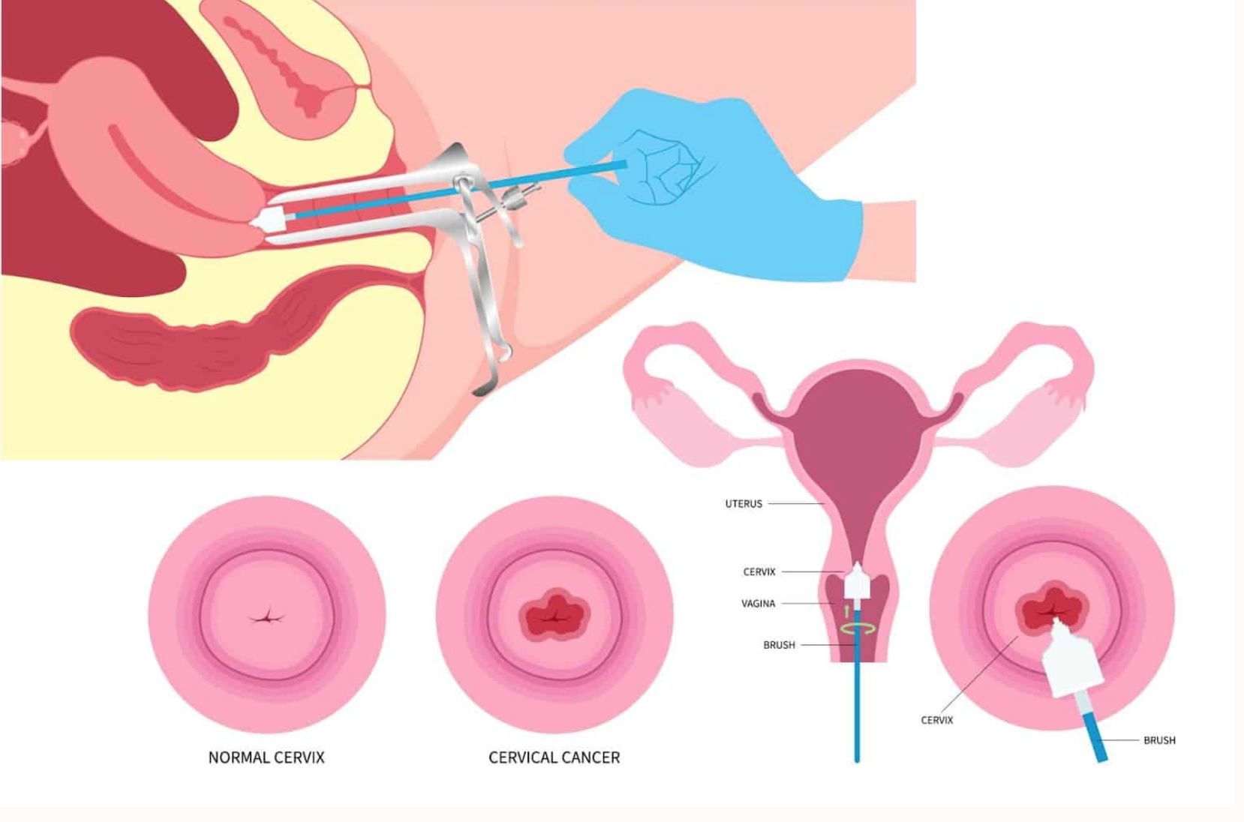


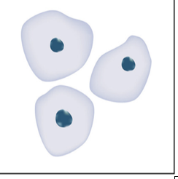
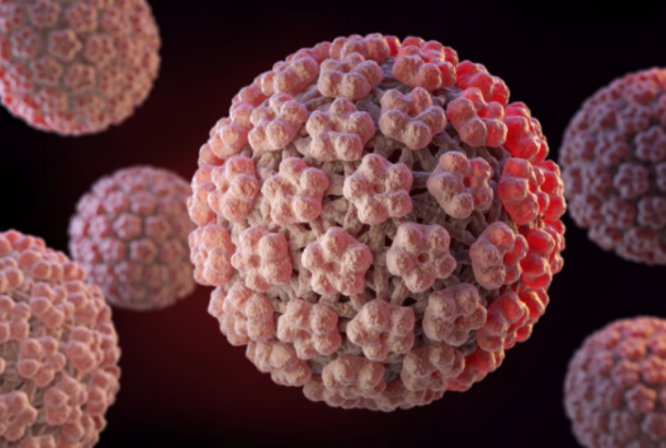
Latvijā pieejamās metodes.
Dzemdes kakla šķidruma citoloģija
Augsta riska cilvēka papilomas vīrusa ( AR CPV) noteikšana
25 - 29
30 - 70
Ik 3 gadus
Ik 5 gadus
Notes:
Šobrīd Latvijā ir pieejamas divas skrīninga metodes – dzemdes kakla citoloģija un augsta riska cilvēka papilomas vīrusa (AR CPV) noteikšana.
Šķidruma citoloģijas gadījumā šūnas no dzemdes kakla un dzemdes kakla kanāla tiek iegūtas ar speciālu slotiņu, un pēc šūnu savākšanas slotiņa tiek iegremdēta trauciņā ar speciālu šķidrumu un nosūtīta uz laboratoriju. Laboratorijā no trauciņa tiek savākts šūnu materiāls, atsijātas asins šūnas, gļotas, iekaisuma šūnas un diagnostiski nozīmīgās dzemdes kakla gļotādas šūnas novietotas uz priekšmeta stikliņa.

Slide 4
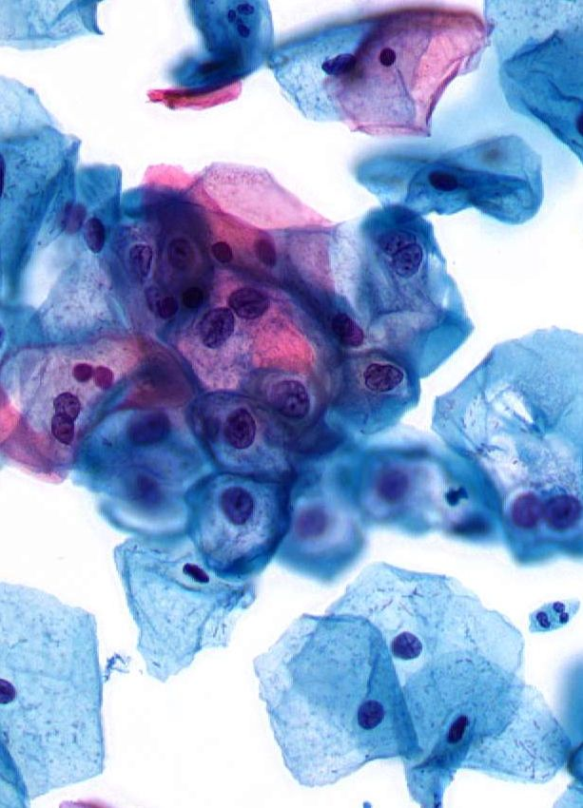
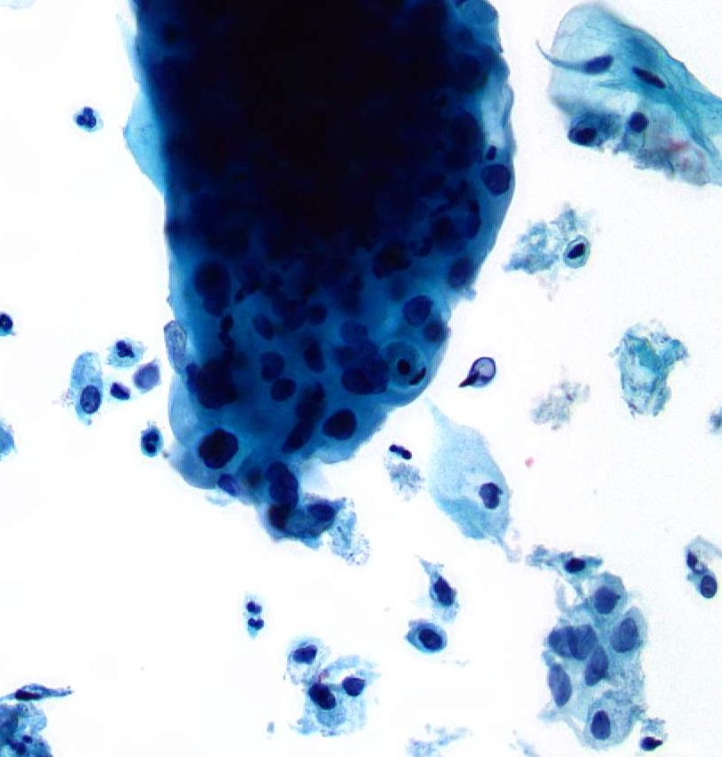
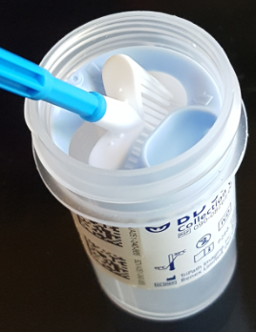
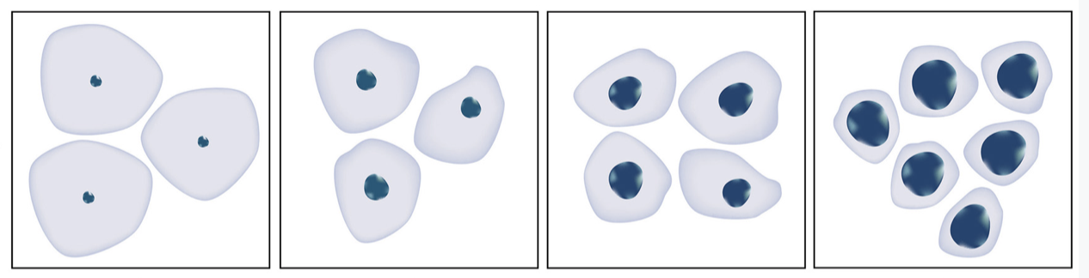
Šķidruma citoloģija
Notes:
Šķidruma citoloģijas gadījumā šūnas no dzemdes kakla un dzemdes kakla kanāla tiek iegūtas ar speciālu slotiņu, un pēc šūnu savākšanas slotiņa tiek iegremdēta trauciņā ar speciālu šķidrumu un nosūtīta uz laboratoriju. Laboratorijā no trauciņa tiek savākts šūnu materiāls, atsijātas asins šūnas, gļotas, iekaisuma šūnas un diagnostiski nozīmīgās dzemdes kakla gļotādas šūnas novietotas uz priekšmeta stikliņa.

Slide 5
CPV 16
CPV 18
CPV 31
CPV 33
CPV 35
CPV 39
CPV 45
CPV 51
CPV 52
CPV 56
CPV 58
CPV 59
CPV 66
CPV 68
50 - 80 %
CPV vīrusa DNA noteikšana
50 - 70%
Notes:
Augsta riska cilvēka papilomas vīrusa (AR-CPV) persistējoša infekcija ir pierādīts dzemdes kakla priekšvēža un vēža izmaiņu iemesls. 99,7% dzemdes kakla vēža audos atrod AR CPV, tāpēc ir secināts, ka, ja dzemdes kakla audos šos vīrusa tipus neatrod, ar vēzi saistītās izmaiņas šūnās nenotiks.
CPV vīruss ir ļoti plaši sastopams, un ar to var viegli inficēties katrs. Vīruss tiek pārnests dzimuma sakaru vai sadzīves kontaktu laikā. CPV savas dzīves laikā iegūst 50% – 80% sieviešu. Gan vīrietis, gan sieviete var kļūt par CPV vīrusa nēsātāju, nejūtot nekādas izmaiņas veselības stāvoklī. Ņemot vērā to, ka inficētais cilvēks nemana nekādas saslimšanas pazīmes, viņš inficē savu dzimumpartneri. Tā kā cilvēka imūnā sistēma aktīvi darbojas pret CPV, vairums CPV infekciju (50% – 70%) izzūd pašas no sevis – laika periodā no dažiem mēnešiem līdz pat pāris gadiem, neatstājot negatīvu ietekmi uz cilvēku veselību un neliekot pat nojaust par savu esamību. Tomēr atsevišķos gadījumos vīruss šūnās atrodas ilgstoši un var radīt ļaundabīgas izmaiņas.

Slide 6
Kāpēc skrīnings ir efektīvs un vai tam var uzticēties?
3 gadi
10%
10 - 15 gadi
75%
Notes:
Lielākai daļai sieviešu rezultāti ir normāli, tomēr aptuveni 10% analīzes jāatkārto vai jāveic padziļināta izmeklēšana, ko sauc par kolposkopiju.
Galvenais dzemdes kakla priekšvēža un vēža cēlonis ir augsta riska CPV ilgstoša atrašanās dzemdes kakla gļotādas šūnās. Pētījumi ir pierādījuši, ka, lai izveidotos pirmās priekšvēža izmaiņas, ir jāpaiet vismaz 3 gadiem, savukārt vēža izmaiņas rodas ne ātrāk kā 10 līdz 15 gadus pēc inficēšanās ar CPV.

